Slide 1
PEMBANGUNAN SISTEM INFORMASI PLANNING ALAT PRODUKSI (SIMPRO) BERBASIS WEB MENGGUNAKAN METODE DESIGN THINKING
Adhyfa Fahmy Hidayat
1301164127
IF 3901

Slide 2
Latar Belakang
Divisi yang mendukung semua hal bersangkutan dengan alat produksi. Di dalam divisi ini penulis bertugas menjadi web programmer yang bertanggung jawab untuk membuat sebuah sistem informasi. Sistem informasi tersebut nantinya akan dipakai oleh para pegawai yang ada di divisi OPTIMA. Tujuannya yaitu untuk memudahkan para pegawai mengakses informasi yang berkaitan dengan alat produksi.

Slide 3
Rumusan Masalah
Apa saja kegiatan yang dilakukan selama masa Kerja Praktek dilaksanakan?
Bagaimana cara membangun sistem informasi yang baik untuk pengajuan alat produksi di divisi OPTIMA?
Apa hasil yang didapatkan setelah melakukan Kerja Praktek?

Slide 4
Waktu dan Tempat Pelaksanaan Kerja Praktek
Tanggal Pelaksanaan : 25 Mei – 25 Juli 2017
Waktu Pelaksanaan : 08:00 WIB - 17:00 WIB (saat ramadhan 08:00 WIB - 16:00 WIB)
Alamat : Jl. Ramli No.36, Braga, Sumur Bandung, Kota Bandung, Jawa Barat

Slide 5
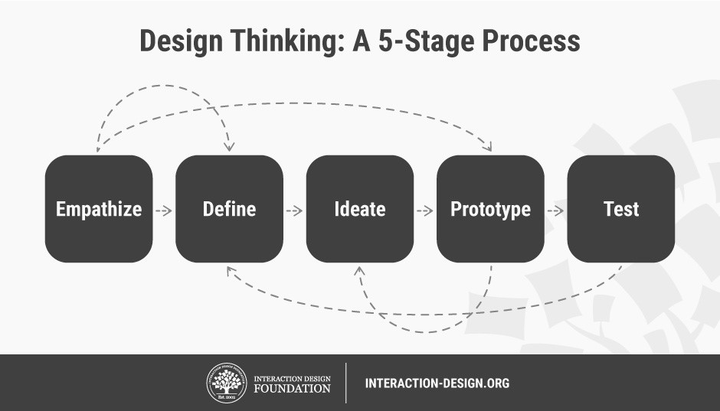
TINJAUAN TEORI
Web Development
PHP
HTML
CSS
Javascript
Design Thinking

Slide 6
Bentuk Kegiatan
Kegiatan Kerja Praktek
No. | Tanggal | Uraian
1. | 28-05-2018 | Pengenalan Unit Access Optima Telkom
2. | 29-05-2018 | Survey Uji Terima Alpro di Kabupaten Sumedang
3. | 30-05-2018 | Survey Uji Terima Alpro di Kabupaten Sumedang
4. | 31-05-2018 | Notulensi Rapat Bersama Mitra Telkom
5. | 04-06-2018 | Pengenalan Alat Produksi
6. | 06-06-2018 | Pemberian Tugas Pengelolaan Data Alpro
7. | 26-06-2018 | Pemberian Tugas Pembuatan Website Optima
8. | 27-06-2018 | Pengerjaan Website Optima
9. | 09-07-2018 | Pemberian Tugas Pembuatan Website SIMPRO
10. | 10-07-2018 | Pengerjaan Website SIMPRO
11. | 24-07-2018 | Presentasi Final Website SIMPRO
12. | 25-07-2018 | Penilaian dan Evaluasi Selama Kerja Praktek

Slide 7
Deskripsi Umum SIMPRO
SIMPRO merupakan sebuah sistem informasi berbasis web yang merupakan sebuah solusi dari permasalahan order alat produksi di divisi access optima Telkom Witel Bandung
SIMPRO ini memiliki 4 pengguna dengan hak akses masing-masing yang berbeda, yaitu diantaranya admin, user, optima, mitra.

Slide 8
Fungsionalitas SIMPRO
AdminMembuat akun baru,
Melihat daftar akun,
Menghapus akun, mengedit akun.
User
Membuat permintaan alat produksi,
Melihat daftar permintaan alat produksi yang telah tersedia sebelumnya,
Mengirim notifikasi berupa email ke Optima.
Optima
Memilih mitra yang akan mengeksekusi permintaan alat produksi,
Menghapus permintaan,
Mengedit permintaan,
Melihat daftar permintaan,
Mengirim notifikasi berupa email ke Mitra.

Slide 9
Fungsionalitas SIMPRO (2)
Mitra
Menerima permintaan, lalu membuat progress,
Update progress permintaan
Mengirim notifikasi berupa email ke User yang melakukan permintaan.
Search
Setiap pengguna dapat mencari informasi yang dibutuhkan dalam setiap data yang ada. Baik Admin, User, Optima, atau Mitra.
Lihat Profil
Setiap pengguna dapat melihat data informasi masing-masing.

Slide 10
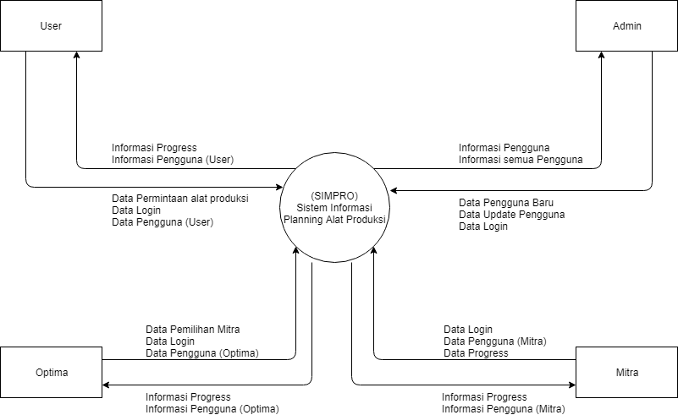
Context Diagram

Slide 11
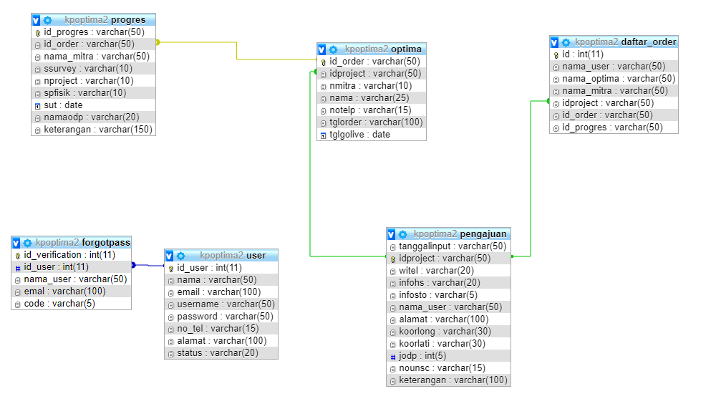
Basis Data

Slide 12
Kesimpulan
Pembangunan Sistem Informasi Planning Alat Produksi (SIMPRO) dapat sangat membantu kedepannya untuk memaksimalkan permintaan alat produksi dari User (klien)
Dengan penerapan metode Design Thinking kebutuhan user secara spesifik (user stories) dapat diketahui dengan mudah
Dapat menerapkan ilmu yang telah didapatkan dan dipelajari pada masa perkuliahan

Slide 13
Saran
Saran setelah melakukan kegiatan Kerja Praktek ini maka kedepannya diharapkan Sistem Informasi Planning Alat Produksi (SIMPRO) dapat dikembangkan menjadi lebih baik.
Harus dilakukan tahap testing yang lebih ketat selanjutnya guna memperbaik aplikasi ini sehingga dapat lebih nyaman digunakan

